Slide 1
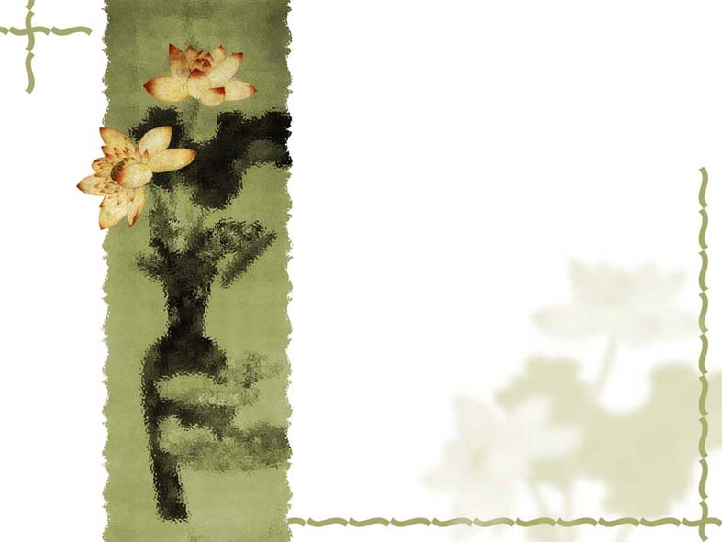
补 益 剂
全国普通高等教育中医药类精编教材
方剂学教研室

Slide 2

一、概念：
组成： 补益药物为主
功效：滋养、补益人体气血阴阳不足
主治：各种虚证

Slide 3
二、适应证、代表方：
● 补气 — 气虚证
— 四君子汤、参苓白术散、补中益气汤
● 补血 — 血虚证
— 四物汤、归脾汤、当归补血汤
● 气血双补 — 气血双亏证
— 八珍汤、炙甘草
● 补阴 — 阴虚证
— 六味地黄丸、大补阴丸
●

Slide 4
补阳 — 阳虚证
— 肾气丸
阴阳并补 — 阴阳两虚证
— 地黄饮子

Slide 5
三、使用注意
1、 据因而补
2、兼顾气和血，阴和阳关系以及虚则补其母的原则
3、 注意调整脾胃功能
4、辨别虚实真假
5、 辨别缓急
6、煎服法：文火久煎，空腹服用

Slide 6
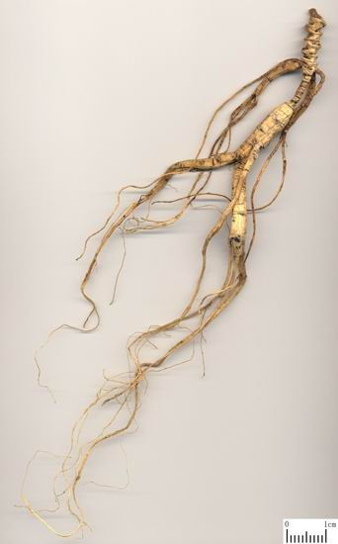
四君子汤
《圣济总录》
【组成】
人参 白术
茯苓 甘草各等份
【用法】

Slide 7
上为末。每服二钱，
水一盏，煎至七分。通
口服，不拘时候，入盐少
许，白汤点亦得

Slide 8
【主治】脾胃气虚证
运化无力—不思饮食，大便溏薄
脾胃气虚
气血生化不足—面色萎白，体倦
乏力，语音低微，舌淡脉虚弱
【病机】脾胃气虚，运化乏力
【治法】益气健脾

Slide 9
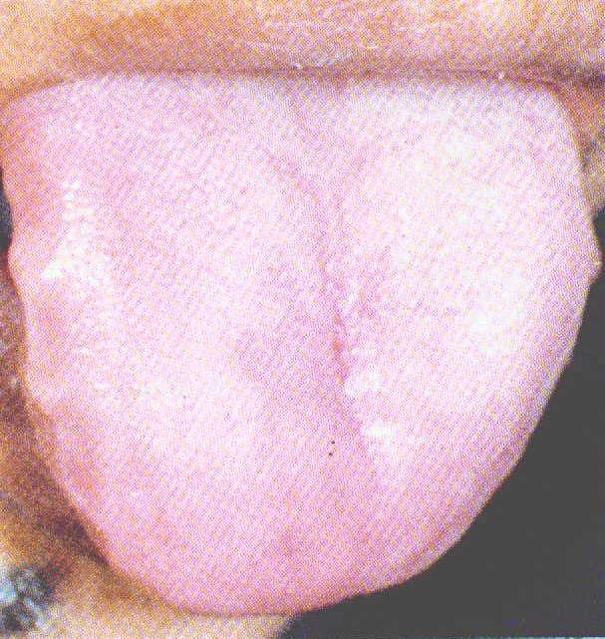
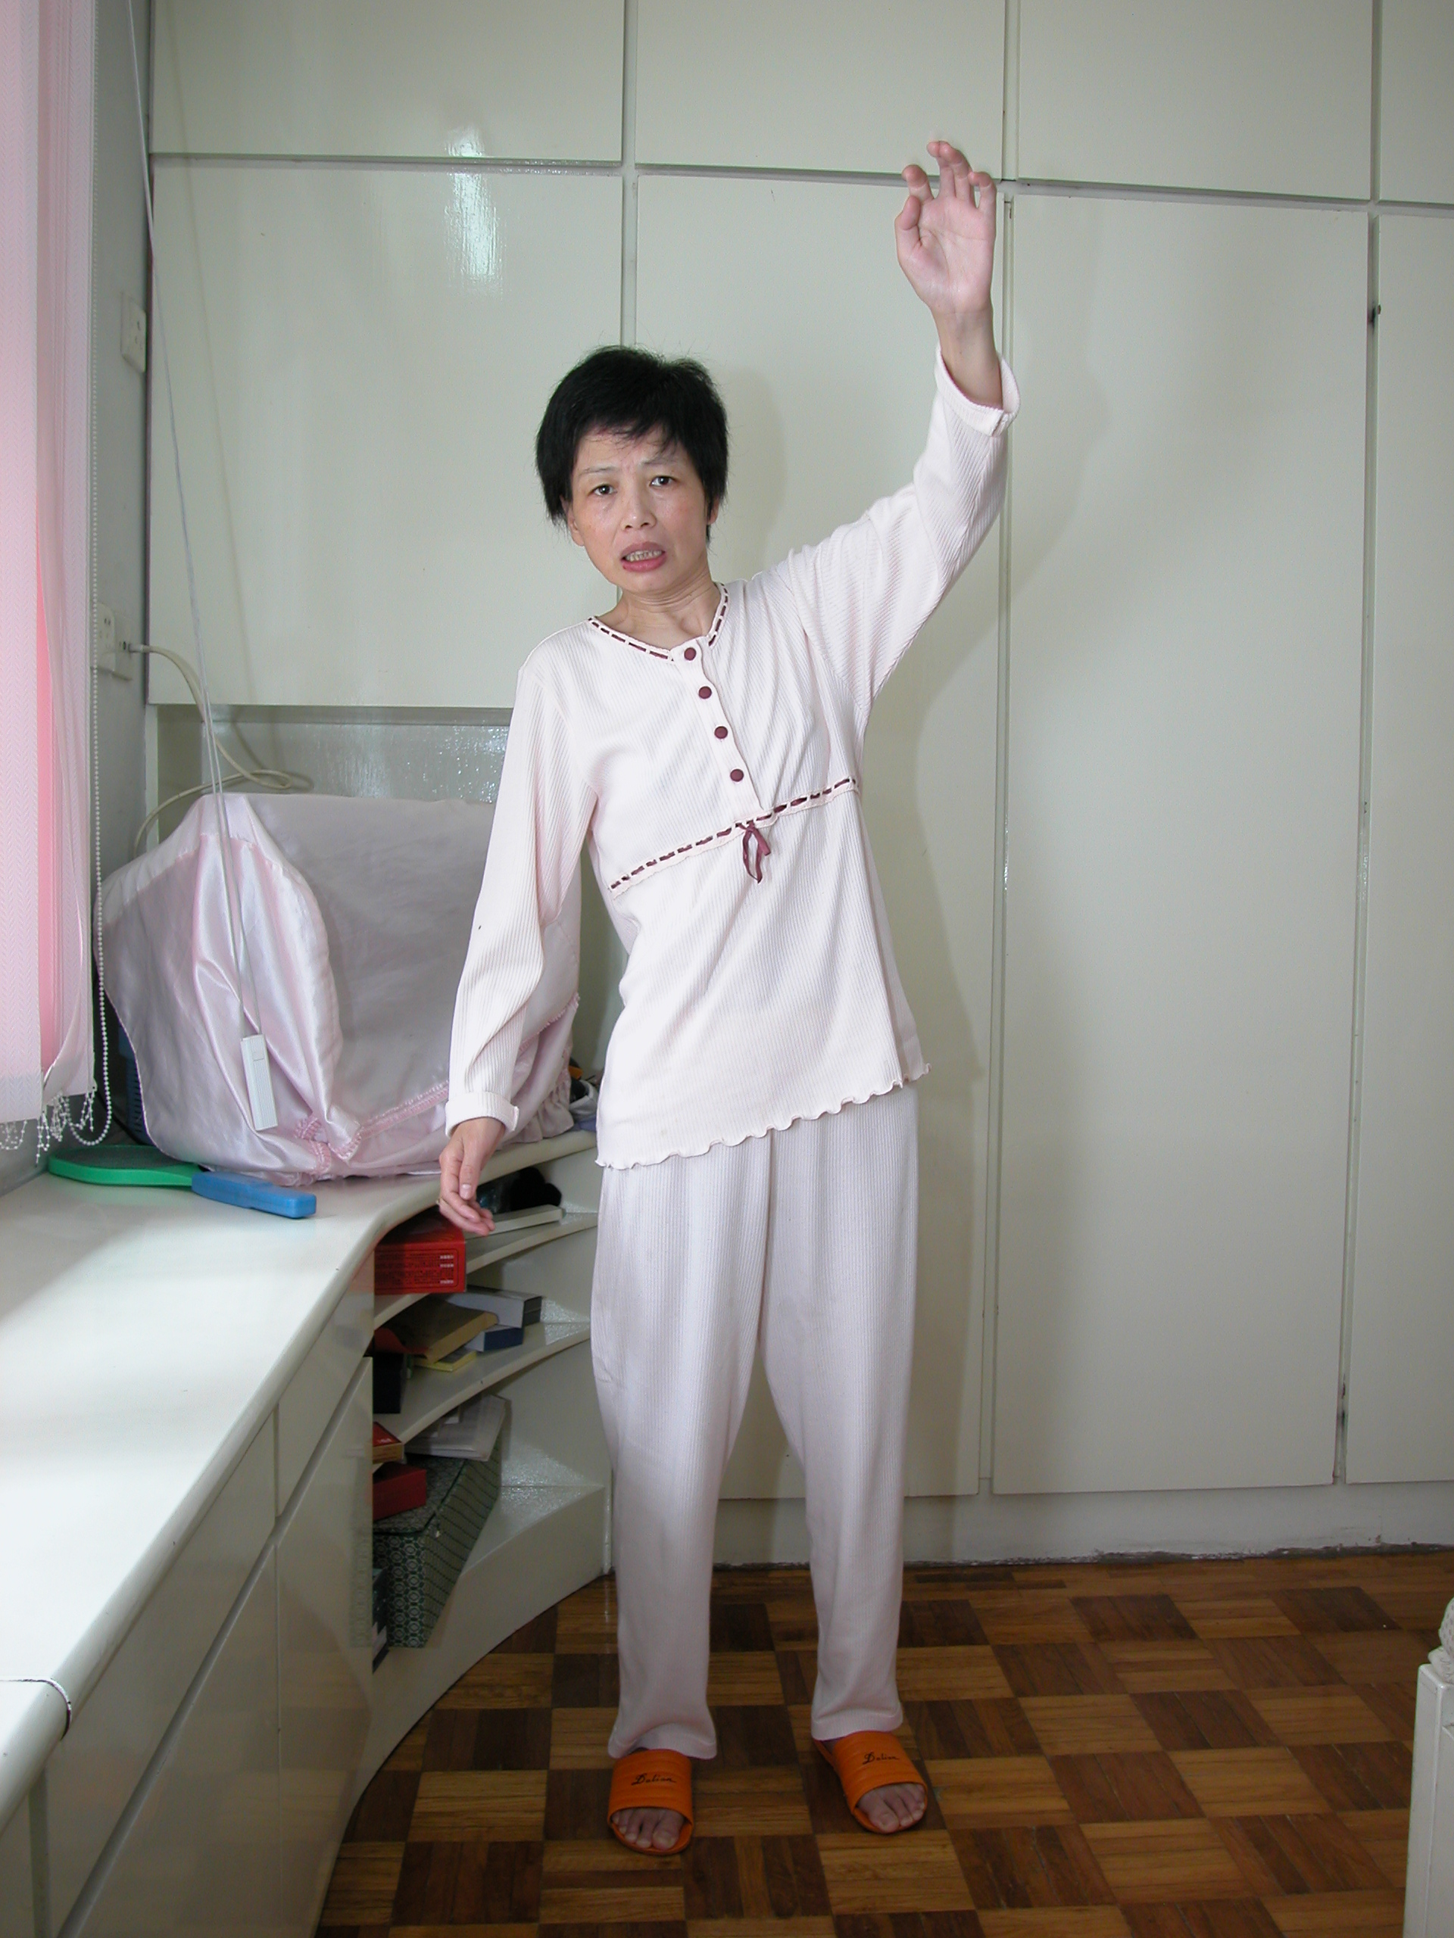
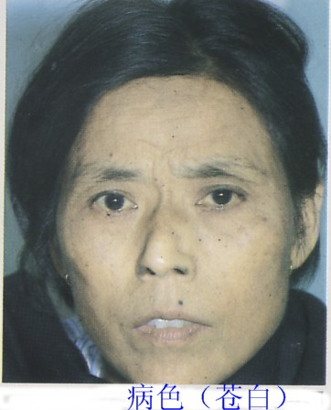

Slide 10

方解
君：人参——甘温补气，健脾养胃。
臣：白术——甘温苦燥，补气益中，健脾燥湿
· 参、术相须为用，增强补气健脾益胃之效
佐：茯苓——健脾渗湿
· 术、苓相配，健脾助运，相辅相成。补中健脾；渗
湿助运。
使：炙甘草——益气和中，调和诸药

Slide 11
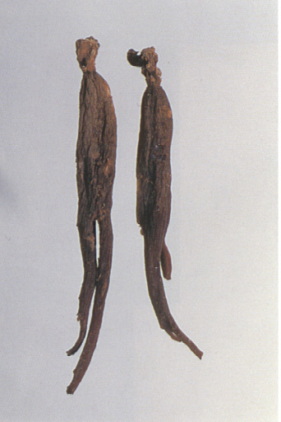

人 参
《神农本草经》：人参“补五脏，安精神，定魂魄，止惊悸，除邪气，明目，开心益智。”

Slide 12
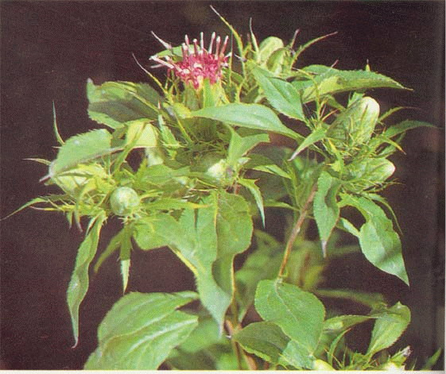
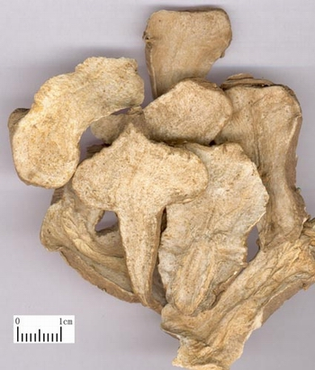
白 术
《本草汇言》：“白术，乃扶植脾胃，散湿除痹，消食除痞之要药。脾虚不健，术能补之；胃虚不纳，术能助之。”

Slide 13
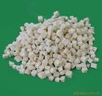

茯 苓
《本草衍义》：茯苓、茯神，行水之功多，益心脾不可阙也。

Slide 14
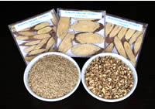

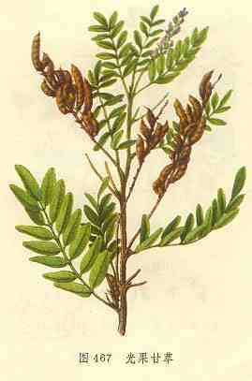
甘 草
《神农本草经》：主五脏六腑寒执邪气，坚筋骨，长肌肉，倍力，金疮肿，解毒。

Slide 15
配伍要点：
· 参与术 、术与苓配伍；
· 全方温而不燥，平补不峻，共奏益气中，健脾养
胃之效,体现了脾胃气虚的基本大法。犹如宽厚
平和之君子，故有“四君子汤”之名

Slide 16
运用：
1、本方是治疗气虚的常用方，亦是补气剂的基本方，
后世众多补脾益气的方剂均从此方衍化而来。
名医论方
2．辨证要点：
· 面色萎白，食少神倦，四肢无力，舌淡苔白，脉虚弱
3．临证加减：
● 呕吐者加半夏以降逆止呕
● 胸肋满闷者可加枳壳、陈皮以行气宽胸
● 兼肾阳虚备加附子以温肾助阳

Slide 17
· 《医方集解》：“此手足太阴、足阳明药也。 人参甘温，大补元气，为君。白术苦温，燥脾补气，为臣。茯苓甘淡，渗湿泻热，为佐。甘草甘平，和中益土，为使也。气足脾运，饮食倍进，则余脏受荫，而色泽身强矣。再加陈皮以理气散逆，半夏以燥湿除痰，名曰六君，以其皆中和之品。故曰君子也。”

Slide 18
3．现代运用：
· 慢性胃炎、胃及十二指肠溃疡等属脾胃气虚者
均可用之。
4、现代研究：
● 对动物离体肠管运动具有明显的抑制作用
● 促使受损肝脏线粒体的修复
● 明显提高脾虚小鼠红细胞免疫功
● 抗肿瘤和抗突变作用
● 抗家兔血小板聚集作用

Slide 19
5、衍化方：
异功散《小儿药证直诀．卷下》
六君子汤《医学正传．卷三》
香砂六君子汤《古今名医方论．卷一》
6、病例分析

Slide 20
异功散《小儿药证直诀．卷下》
组成：人参、茯苓、白术、陈皮、甘草、生姜、大枣。
功效：益气健脾，行气化滞。
主治：脾胃气虚兼气滞证。
饮食减少，大便溏薄，胸脘痞闷不舒，或呕吐泄泻等。

Slide 21
六君子汤《医学正传．卷三》
组成：人参、陈皮、茯苓、甘草、白术、半夏、生姜、大枣
功效：益气健脾，燥湿化痰。
主治：脾胃气虚兼痰湿证。
面色萎白，语声低微，气短乏力，食少便溏，咳嗽痰多色白，恶心呕吐，胸脘痞闷，舌淡苔白腻，脉虚。

Slide 22
香砂六君子汤《古今名医方论．卷一》
组成：人参、半夏、白术、茯苓、甘草、木香、 陈皮、
砂仁、生姜
功效：益气化痰，行气温中。
主治：脾胃气虚，湿阻气滞证。
呕吐痞闷，不思饮食，脘腹胀痛，消瘦倦怠，或气虚肿满。

Slide 23
病例分析
· 四君子汤·
* 主诉：咯血十余天。
* 病史：钟某，女，36岁。患肺结核五年。近一个月来，工作操劳，个人倍感精神气力减退，十天前突然大口咯血，量多盈盆，经某医院推注脑垂体后叶素、输血治疗后，咯血量减，但仍见咳嗽，痰带血丝，缠绵不愈。诊见咳嗽时作，咳声无力，痰稍黏稠，混杂血丝，面色无华，语音低微，脉象虚数，舌胖色淡，舌苔白润。

Slide 24
病例分析
· 四君子汤·
分析：辨证：肺脾两虚，土不生金
治法：益气补中、健脾养胃
选方：四君子汤加味
处方：高丽参6g（切片另火焗） 茯苓20g
白术15g 阿胶10g（烊化） 侧柏叶10g
甘草6g
· 一剂后次日复诊，咳血量少，偶见血丝，精神转佳，惟咳嗽仍存，气力不支，上方加五味子6g，两剂后咳嗽减少，咯血已止，精神转佳，饮食增加，守上方再
服两剂善后。

Slide 25
参苓白术散
《太平惠民和剂局方》
【组成】
莲子肉（去皮）一斤 薏苡仁一斤 缩砂仁一斤
桔梗（炒令黄色）一斤 白扁豆一斤半 白茯苓二斤
人参（去芦）二斤 甘草（炒）二斤 白术二斤
山药二斤
【用法】

Slide 26
· 上为细末，每服二钱，枣
汤调下，小儿量岁数加减。

Slide 27
【主治】 脾虚夹湿证。
运化无力： 食少便溏
脾胃气虚
气血生化不足：面色萎黄、四肢乏力、
形体、 消瘦、舌淡、脉虚缓。
湿阻气滞：胸脘痞闷、苔白腻
湿浊阻滞
气机升降失司：吐、泻。
【病机】 脾胃气虚，湿浊阻滞。
【治法】 益气健脾，渗湿止泻。

Slide 28
方解
君：人参—甘温益气，补气健脾
白术—益气补中，健脾燥湿
茯苓—健脾渗湿
臣：山药、莲子肉—补脾益气，固涩止泻
扁豆、薏苡仁—健脾祛湿
佐：砂仁—行气和胃，化湿醒脾
桔梗—宣肺利气，载药上行
大枣—补脾养胃
使：甘草—调药和中。

Slide 29
配伍要点：
● 以四君子汤加渗湿健脾之品，虚实并治
● 输布精气养肺，体现“培土生金”之法
● 配伍桔梗意义：方中桔梗一是借其升浮之性，
与渗利药配伍，降中寓升；二则取其上行入
肺，以其宣利肺气

Slide 30
运用
1、本方药性平和，温而不燥，是治疗脾虚夹湿的代表方。
名医论方
辨证要点：
· 脾胃气虚症状外，以泄泻，舌苔白腻，脉虚缓
2、本方也可用治肺脾气虚兼痰湿的咳嗽证,为”培土生金”法的代表方。
3、临证加减：
  兼里寒而腹痛者加干姜、肉桂
  纳差食少者加炒麦芽、神曲、焦山楂
  咳痰色白量多加半夏、陈皮

Slide 31
· 《医方考》：脾胃虚弱，不思饮食者，此方主之。脾
胃者，土也。土为万物之母，诸脏腋百骸受气于脾胃
而后能强，若脾胃一亏，则众体皆无以受气，日见羸
弱矣。故治杂证者，宜以脾胃为主。然脾胃喜甘而恶
苦，喜香而恶秽，喜燥而恶湿，喜利而恶滞。是方
也，人参、扁豆、甘草，味之甘者也；白术、茯苓、
山药、连肉苡仁，甘而微燥者也；砂仁香辛而燥，可
以开胃醒脾；桔梗甘而微苦，甘则性缓，故为诸药之
舟楫，苦则喜降，则能通天气于地道矣。

Slide 32
3．现代运用：
· 常用于慢性胃肠炎、贫血、慢性支气管炎、慢性肾炎
及妇女带下病等属脾虚夹湿者。
4、名词解释：培土生金
5、病例分析

Slide 33
培土生金法：即补脾益肺法，指用补益脾土的药物，治疗肺脾两虚之证，使脾气健 运，能正常化生水谷精气，上养于肺，以治疗肺脏亏损病证的一种治法。代表方如参苓白术散。

Slide 34
病案分析
· 王某,女，31岁。
· 患慢性肾炎3年余。每次检查小便常规：蛋白在（十十
十十)之间，感冒后检查小便还有红细胞出现。曾用六
味地黄丸、知柏地黄丸等药物治疗，效果不佳。就诊
时见：精神欠佳，腰酸不适，面色苍白，舌淡红．苔
薄白，脉沉细。小便常规检查：蛋白(十十十)，红细
胞少许。

Slide 35
· 辨证：脾肾虚损，湿浊下注
· 治法：补脾益肾，固涩止遗
· 方药： 党参20 白术10 云苓15
山药15 苡米30 益母草各15
黄芪20g 杜仲15 山萸肉15
泽泻10 甘草10g 白茅根30g
· 10剂，水煎服，每天一剂。复诊：自觉症状好转，小便
常规查：蛋白(十十)。效不更方，续配20剂。三诊：症
状明显减轻，小便常规检查：蛋白(土)，原方去益母草
30，为巩固疗效，以原方制成蜜九服用3个月。查小便
常规正常。

Slide 36
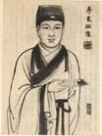
补中益气汤
《内外伤辨惑论》

Slide 37


【组成】
黄芪一钱 甘草（炙）五分 人参（去芦）
升麻 当归身（酒焙干或日晒干）
橘皮（不去白） 柴胡
白术各三分
【用法】
黄芪

Slide 38
上口父咀，都作一服，
水三盏，煎至一盏，早饭
后温服。如伤之重者，二服
而愈，量轻重而治之

Slide 39
【主治】1、脾胃气虚；2、气虚发热证
中气下陷：脱肛，子宫脱垂，久泻，
久痢，崩漏
脾胃气虚
运化无力，气血生化不足：体倦食少，
少气懒言，舌淡、脉虚弱
气虚发热：发热，自汗，渴喜热饮
【病机】 脾胃气虚，中气下陷，气虚发热。
【治法】 补中益气、升阳举陷 。

Slide 40
方解
君：黄芪—补中益气，升阳举陷，补肺实卫
固表止汗
臣：人参、炙甘草—补气健脾，助君益气升阳。
白术-----补气健脾，助脾运化
佐：当归—养血补虚
陈皮—理气和中，使全方补而不滞
佐使：升麻、柴胡—升阳举陷，引药上行
（炙甘草—调和诸药）

Slide 41

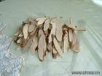

黄芪
《珍珠囊》：黄芪甘温纯阳，其用有五：补诸虚不足，一也；益元气，二也；壮脾胃，三也；去肌热，四也；排脓止痛，活血生血，内托阴疮，为疮家圣药，五也。

Slide 42
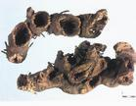
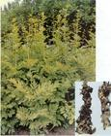
升麻
·《医学启源》：升麻，若补其脾胃，非此为引不能补。
·《药品化义》：升麻，善提清气，少用佐参、芪升补中气。柴胡引肝气从左而上，升麻引胃气从右而上，入补中益气汤有鼓舞脾元之妙，使清阳之气上升而浊阴之气下降。

Slide 43
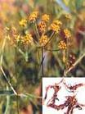
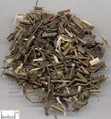
柴胡
· 《药品化义》：（柴胡）若多用二三钱，能祛散肌表，……若少用三四分，能升提下陷，佐补中益气汤，提元气而左旋，升达参芪而补中气。

Slide 44
配伍要点
● 补气药与升提药相配，为益气升阳，甘温除热代表方；
● 方中以黄芪配柴胡、升麻，尤善益气而升阳，体现了“虚者补之”、“陷者升之”、“甘温除热” 之法。

Slide 45
运用
1、本方是补气升阳，甘温除热的代表方。
名医方论
2、辨证要点：
· 体倦乏力，少气懒言，面色恍白，脉虚软无力。
· 阴虚发热及内热炽盛者忌用
3、临证加减：
● 兼腹中痛者，加白芍
● 头痛者加蔓荆子、川芎
● 气滞脘腹胀疼加枳壳、木香、砂仁。

Slide 46
《古今名医方论》柯琴：“凡脾胃一虚，肺气先绝，故用黄芪护皮毛而闭腠理，不令自汗；元气不足，懒言气喘，人参以补之；炙甘草之甘以泻心火而除烦，补脾胃而生气。此三味，除烦热之圣药也。佐白术以健脾；当归以和血；气乱于胸，清浊相干，用陈皮以理之，且以散诸甘药之滞；胃中清气下沉，用升麻、柴胡气之轻而味之薄者，引胃气以上腾，复其本位，便能升浮以行生长之令矣。补中之气，得发表之品而中自安；益气之剂，赖清气之品而气益倍，此用药有相须之妙也。是方也，用以补脾，使地道卑而上行；亦可以补心肺，损其肺者益其气，损其心者调其营卫也；亦可以补肝木，郁则达之也。惟不宜于肾，阴虚于下者不宜升，阳虚于下者更不宜升也。”

Slide 47
3、现代运用：
· 内脏下垂，久泻、久痢，脱肛、重症肌无力，乳 糜尿
等；妇科之于宫脱垂、妊娠及产后经闭，胎动不安，月
经过多；眼科之眼睑下垂、麻痹性斜视等属脾胃气虚，
中气下陷者。
4、附方：升陷汤（《医学衷中参西录》）
5、名词解释：甘温除热
6、类方比较
7、病案分析

Slide 48
甘温除热:指应用性味甘温的药物组合成方，以治疗机体因虚而发热的一种治法。诸如补中益气汤治疗气虚发热证，当归补血汤治疗血虚发热证，小建中汤治疗阳虚发热证。

Slide 49
升陷汤（《医学衷中参西录》）
组成：黄芪、知母、柴胡、桔梗、升麻
功效：益气升陷
主治：大气下陷证。
气短不足以息，或努力呼吸，有似乎喘，或气
息将停。危在顷刻，脉沉迟微弱，或叁伍不调。

Slide 50
· 重在益气健运脾胃，为补气的基础名方。是治
脾胃气虚证的代表方。凡中气不足，脾胃运化
乏力而见面色萎白，气短体倦，食少便溏，脉
虚弱者，均可应用。
四君子汤
·均具有益气补中，健脾养胃之功。用脾胃气虚
而见面色萎白，少气体倦，纳呆，舌淡脉虚弱
等见证。
·尤善益气升阳，“甘温除热”。临证尤多用治气
虚下陷之脏器下垂证，久泻久痢证，崩漏证，
以及气虚发热证。
补中 益气汤

Slide 51
· 病例分析：李某，女，26岁
· 患者10天前顺产一女婴，产后4天开始发热，恶露腥臭，诊断为产后感染，经青霉和丁胺卡那霉素治疗5天，仍发热，体温在38℃—39.3 ℃之间。就诊时见：面色萎黄，少气懒言，倦怠乏力，食少便溏，舌淡苔白，脉细无力。

Slide 52
· 辨证:中气下陷，气虚发热
· 治法:升举中气，甘温除热
· 方药： 黄芪24g 党参15g 白术12g
陈皮8g 升麻6g 柴胡12g
当归10g 金银花15g 连翘6g
甘草6g
· 每日1剂，水煎服。服3剂，体温降至37.4 ℃ 。再进
3剂，体温恢复正常，饮食增加，余症均除病愈。

Slide 53

玉屏风散
《医方类聚》
【组成】
防风一两
黄芪（蜜炙） 白术各二两
【用法】

Slide 54
上咀，每服三钱，
用水一盏半，加大
枣一枚，煎至七分，
去滓，食后热服
返回

Slide 55
【主治】 肺卫气虚证
卫外不固，津液外泄：恶风汗出，
或易感风邪
肺气虚
脏脏经络失于濡养：面色恍白，少气乏力，
舌淡苔薄白，脉浮软
【病机】
肺虚卫气不固，腠理疏松。
【治法】
益气固表。

Slide 56
方解
君：黄芪——大补肺脾之气而固表止汗
臣：白术——健脾益气，固表止汗
· 黄芪、白术相须为用，增强益气实卫，固表止汗之力
佐：防风——辛散疏风而御邪
· 配伍要点：
● 全方三药合用，补中寓散，散中有补，共奏益气实卫，
固表止汗之效
● 用之犹如御风的屏障，珍贵如玉，故名玉屏风散。

Slide 57
临床运用
1、本方为治疗表虚自汗的常用方剂。
名医论方
2、辨证要点：
· 自汗恶风外，以面色恍白，舌淡脉虚
3、临证加减：
● 自汗较重者可加浮小麦、牡蛎、麻黄根
● 表虚外感风寒，汗出不解，脉缓者，可与桂枝汤合用

Slide 58
· 柯琴曰：邪之所凑，其气必虚。故治风者，不患无以驱之，而患无以愈之；不畏风之不去，而畏风之复来，何则？发散太过，玄府不闭故也。昧者不知托里固表之法，遍试风药以驱之，去者自去，来者自来，邪气留连，终无解期矣。防风遍行周身，称治风之仙药，上清头目七窍，内除骨节疼痹，外解四肢挛急，为风药中之润剂，治风独取此味，任重功专矣。然卫气者，所以温分肉而充皮肤，肥腠理而司开合阖，惟黄芪能补三焦而卫，为玄府御风之关键，且无汗能发，有汗能止，功同桂枝，故又能除头目风热，大风癞疾，肠风下血，妇人子脏风，是补剂中之风药也，所以防风得黄芪，其功愈大耳。白术健脾胃，温分肉，培土以宁风也。夫以防风之善以驱风，得黄芪以固表，则外有所卫；得白术以固里，则内有所据，风邪去而不复来。此欲散风邪者，当倚如屏，珍如玉也。 —— 《古今名医方论》
返回

Slide 59
3、现代运用：
· 过敏性鼻炎、上呼吸道感染、因表阳不固而外感风邪以及
肾小球肾炎易于伤风感冒而致病情反复者均可加减用之
4、现代研究：
●具有免疫调节功能，显著提高正常小鼠胸腺、脾腺重量
●抗病毒作用
●抗菌作用

Slide 60

生脉散
《医学启源》
【组成】
人参 麦冬各三钱
五味子十五粒
【用法】 水煎服

Slide 61
【主治】 气阴两伤证
气虚脏腑经脉失于濡养：气短体倦，神疲懒言，
甚者气促气喘，脉虚
气阴两虚
阴津不足，津不上承：口渴 咽干舌燥，舌苔
薄而少津
【病机】 气阴耗伤。
【治法】 益气生津，敛阴止汗

Slide 62
方 解
君：人参——甘温，益气生津，固脱止汗
臣：麦冬——甘寒，养阴清热，润肺生津
· 人参、麦冬合用，益气养阴之功益彰，气阴双补。
佐：五味子——益气生津，敛阴止汗

Slide 63

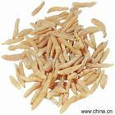
麦 冬
· 《本草正义》：麦冬，其味大甘，膏脂浓郁，故专补胃阴，滋津液，本是甘药补益之上品。凡胃火偏盛，阴液渐枯，及热病伤阴，病后虚羸，津液未复，或炎暑燥津，短气倦怠，秋燥逼人，肺胃液耗等证，麦冬寒润，补阴解渴，皆为必用之药。
返 回

Slide 64
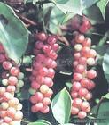
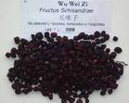
五 味 子
· 《药品化义》：五味子，五味咸备，而酸独胜，能收敛肺气，主治虚劳久嗽。盖肺性欲收，若久咳则肺焦叶举，津液不生，虚劳则肺因气乏，烦渴不止，以此敛之、润之，遂其脏性，使咳嗽宁，精神自旺。但未久不可骤用，恐肺火郁遏，邪气闭束。必致血散火清，用之收功耳。
返 回

Slide 65
配伍要点：
● 三药合用，一补、一清、一敛，共奏益气生
津，敛阴止汗，养心生脉之效
● 气复津回，汗止阴存，气阴充养于心脉，则
脉绝可复生，故曰生脉散

Slide 66
运用
1、本方是治疗气阴两虚证的代表方。
名医论方
2、辨证要点：
· 体倦气短，自汗神疲，口燥咽干，舌红脉虚。
3、临证加减：
● 元气大虚者用红参或别直参
● 阴虚较甚者用生晒参、或西洋参
● 阴虚生热者加生地、知母等。

Slide 67
· 《成方便读》：方中但以人参保肺气，麦冬保肺阴，
五味以敛其耗散，不治暑而单治其正，以暑为无形
之邪，若暑中无湿，则不致留恋之患，毕竟又无大热，则清之又无可清，故保肺一法，即所以却暑耳。此又治邪少虚多，热伤元气之一法也，在夏月肺虚者，可以服之。
返 回

Slide 68
3、现代运用：
· 对于肺结核、慢性支气管炎、神经衰弱的咳嗽和心烦
失眠，以及心脏病心律不齐属气阴两虚者，均可加
减应用。
· 本方加丹参、山萸肉、何首乌、大枣，即为益心方（经验方）。具有增加冠状动脉血流量，减慢心率，
增加心肌缺氧耐受力和降压作用，用治冠心病、心绞
痛、高血压等病证

Slide 69
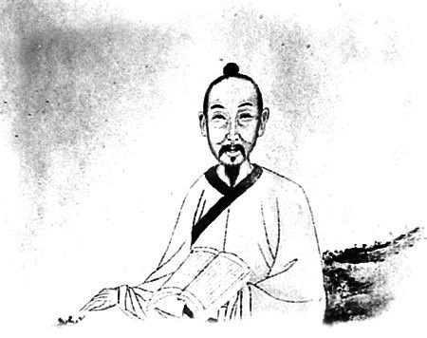
完 带 汤
《傅青主女科》

Slide 70
完带汤
[组成]
白术一两，土炒 山药一两 人参二钱
白芍五钱，酒炒 车前子三钱，酒炒
苍术三钱，制 甘草一钱 陈皮二分
黑芥穗五分 柴胡六分

Slide 71
完带汤
[主治] 脾虚肝郁，湿浊带下。
脾虚生湿 湿浊下注 —— 带下缠绵，清稀色白无臭
肝郁乘脾
带脉失约 化源不足 —— 倦怠无力，舌淡苔白
[病机]脾虚肝郁，带脉不固，湿浊下注。
[治法] 补脾疏肝，化湿止带。

Slide 72
完带汤
[方解]
君：白术 —— 益气健脾，燥湿以止带
山药 —— 健脾补肾以固带脉
臣：人参 —— 益气健脾
苍术 —— 燥湿运脾
白芍-----柔肝抑木
佐：柴胡、黑荆芥——配白术以升发脾胃清阳；配白芍以疏达肝气。 荆芥炒黑可祛湿止带。
陈皮 —— 行气化湿
车前子 —— 利湿清热，使湿浊之邪从小便而出。
使：甘草——补中，调和诸药
[方论选录]

Slide 73
完带汤
[临床运用]
1、本方适用于脾虚肝郁，湿浊不化之白带证。
2.辨证要点：
带下色白或淡黄，清稀无臭，缠绵不已，倦怠无力，舌淡苔白，脉细弱
3.临证加减
若腰酸甚者，可加桑寄生、杜仲、菟丝子
若白带日久清稀属寒者，可加巴戟天、鹿角霜。
若兼少腹痛甚者，可加乌药、小茴香
4.现代运用：
阴道炎、宫颈糜烂等属肝脾不和，湿浊下注者

Slide 74
四物汤
《仙授理伤续断秘方》
【组成】
当归（酒浸微炒） 川芎
白芍药 熟地黄（酒蒸）各等分
【用法】

Slide 75
· 每服三钱，水一盏半，
煎至七分，空心热服。

Slide 76
【主治】营血虚滞证
清窍形体失养—面色苍白无华，唇
口色淡，耳鸣、舌质淡
营血亏虚
不能濡养
心失所养——心悸
肝失所养—头晕目眩，爪甲无华
冲任失养—月经不调，经量减少
滞涩不畅
闭经不行，脐腹作痛、脉细或细涩。
【病机】 营血虚滞，血行不畅 （虚、瘀）。
【治法】 补血和血。

Slide 77
方 解
君：熟地黄——甘润味厚，滋阴养血
臣：当归——补血养肝，活血调经
· 熟地、当归，相须为用，增强补虚止血之力，又
具活血行滞之功
佐：白芍——酸甘质柔，养血敛阴
川芎——辛散温通，活血行气，调经止痛
· 白芍、川芎助君、臣以增加活血行血之效。

Slide 78
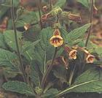
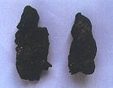
熟地黄及其原植物
《本草纲目》：填骨髓，长肌肉，生精血，补五脏内伤不足，通血脉，利耳目，黑须发。

Slide 79
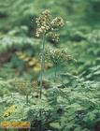
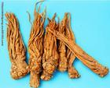
当 归
《本草纲目》：引李杲语：（当归）头，止血而上行;身，养血而守中；梢，破血而下流；全，活血而不走。

Slide 80
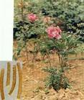
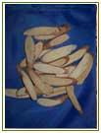
白芍
《神农本草经》：主邪气腹痛，除血痹，破坚积，治寒热疝瘕，止痛，利小便，益气。
《珍珠囊》：主补血气，滋肾水，益真阴。

Slide 81


川 芎
《本草汇言》：芎，上行头目，下调经水，中开郁结，血中气药，尝为当归所使，非第治血有功，而治气亦神验也……味辛性阳，气善走窜而无阴凝粘滞之态，虽入血分，又能去一切风，调一切气。

Slide 82
配伍要点：
● 地、芍得归、芎之助则补血而不滞血；
● 归、芎与地、芍同用则行血而不伤血；
● 本方滋而不腻，温而不燥，补中有行，补而不滞，共
奏补血养肝，行血调行之效。是临证补血、调经的常
用基础方。

Slide 83
临床运用
1、本方是补血的常用方，也是调经的基本方。
名医论方
2、辨证要点：
· 心悸头晕，面色无华，舌淡，脉细。对于阴虚发热，以及血崩气脱之证非其所宜。
3、临证加减：
● 兼气虚者加人参、黄芪
● 瘀滞重者白芍易赤芍，再加桃仁、红花
● 血虚有寒加肉桂、炮姜、吴茱萸。

Slide 84
· 《成方便读》：夫人之所赖以生者，血与气耳，而医家之所以补偏救弊者，亦唯气与血耳，故一切补气诸方，皆从四君化出，一切补血诸方，又当从此四物而化也。补气者，当求之脾肺；补血者，当求之肝肾。地黄入肾，壮水补阴，白芍入肝，敛阴养血，二味为补血之正药。然血虚多滞，经脉遂道不能滑利畅通，又恐地、芍纯阴之性，无温养流动之机，故必以当归、川芎，辛香温润，能养血而行血中之气者，以流动之。总之，此方乃调理一切血证，是其所长，若纯属阴虚血少，宜静不宜动者，则归、芎等走窜散行，又非所宜也。

Slide 85
3．现代运用：
· 对妇女月经不调、胎产疾病、荨麻疹等慢性皮肤病、骨
伤科疾病以及过敏性紫殿、神经性头痛等属营血虚滞者
均可应用。
4. 衍化方：
●胶艾汤（《金匮要略》）
●桃红四物汤（《医宗金鉴》）
5、病例分析：

Slide 86
胶艾汤（《金匮要略》）
组成：川芎、阿胶、甘草、艾叶、当归、芍药、干地黄、清酒
功效：养血止血，调经安胎。
主治：妇人冲任虚损，崩漏下血，月经过多，淋漓不止；产后或流产损伤冲任，下血不绝；或妊娠胞阻，胎漏下血，腹中疼痛。

Slide 87
桃红四物汤（《医宗金鉴》）
组成：熟地黄、川芎、白芍、当归、桃仁、 红花
功效：养血活血
主治：妇女经期超前，血多有块，色紫粘稠，腹痛等。

Slide 88
病例分析
· 张某，女，35岁，农民。1997年3月15日就诊，分娩流
血多，尔后头眩晕，动则加剧，躺卧减轻，时重时
轻，已有半年余，纳谷欠佳，体乏无力，面色苍白，
舌质淡红，苔薄白，脉沉细，实验室检查：
WBC4.2×10⁹ /L，RBC3.0×10 ¹²/L，血红蛋白80g/L，

Slide 89
病例分析
· 辨证：血虚生风，脑失所养。
· 治法：补血搜风。
· 处方： 当归20 白芍20 川芎15 熟地20
天麻12（研冲） 桅子10 黄芪30
· 投方效佳，原方无变动，连用35剂，眩晕痊愈，实验室
检查血大致正常，随访一年未复发。

Slide 90
归脾汤
《重订严氏济生方》
【组成】
白术 当归 茯神 黄芪炒
龙眼肉 远志 酸枣仁炒 各一两钱
人参一钱 木香五分 甘草炙三分
【用法】

Slide 91
· 加生姜6克、大枣3枚；
· 水煎服

Slide 92
【主治】 1、心脾气血两虚证
2、脾不统血证
脾不健运—食少体倦
气虚
气不摄血—便血，或崩漏
血虚：心失所养—心悸失眠，舌淡苔白，脉细弱
【病机】
思虑过度，劳伤心脾，气血两虚
【治法】
益气补血、健脾养心。

Slide 93
方解
君：人参——补气生血，养心益脾
龙眼肉—— 补益心脾，养血安神
· 二药合用，益气养血，补脾益心，心脾两调
黄芪、白术——益气补中，健脾养胃
臣：当归——补血和营，助龙眼肉补血养心
酸枣仁——养心血，安心神

Slide 94
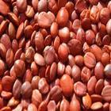
佐 ：远志——安神益志
茯神——养心安神
木香——理气醒脾，使全方补而不滞
酸枣仁
使：炙甘草——益气和中，调和诸药

Slide 95
配伍要点：
● 气血双补，重在补气；心脾两调，重在补脾。意在益
气以生血，补脾以统血，达到气旺血生，统血归脾之
目的。
● 脾气虚，血失所统之月经过多、崩漏、便血、紫癜等，
可因补脾以统血，益气以摄血而治之。

Slide 96
临床运用
1、本方是治疗心脾气血不足的代表方。
名医论方
2、辨证要点：
心悸失眠，体倦食少，便血及崩漏，舌淡脉细弱
3、临证加减：
● 月经先期，量多色淡，或淋漓不断，久久不止者，
加煅龙骨、阿胶；
● 崩漏有寒者，加炮姜、艾叶以温经止血；
● 腰膝酸痛者，加续断、杜仲、桑寄生。

Slide 97
· 《成方便读》：夫心为生血之脏而藏神，劳则气散，阳气外张，而神不宁，故用枣仁之酸以收之，茯神之
静以宁之，远志泄心热以宁心神。思则脾气结，故用
木香行气滞，舒脾郁，流利上中二焦，清宫除道。然
后参、芪、术、草、龙眼等大队补益心脾之品以成厥功。继之以当归，引诸血各归其所当归之经也。

Slide 98
3、现代运用：
· 常用于胃及十二指肠溃疡出血、功能性子宫出血、
再生障碍性贫血、血小板减少性紫殿、神经衰弱、
心脏病等属心脾气血两虚及脾不统血者
病例分析

Slide 99
病例分析
· 余某，女，27岁，农民，1995年8月16日就诊，自诉
近三年来鼻衄反复发作，此次衄血已三天。诊见：衄
血量少，色淡，食少懒言，面色无华，头晕心悸，四
肢厥冷，鼻粘膜色淡，糜烂，舌淡，苔白，脉细无力

Slide 100
· 辨证：心脾两虚，脾不统血
· 治法：补气摄血，健脾养心
· 处方： 红参 远志 丹皮 桅子炭各10g
黄芪 白茅根 仙鹤草各20g
当归15g 白术 酸枣仁各12g
甘草6g
· 五剂后衄血已止，随访两年多未见复发。

Slide 101
当归补血汤
《内外伤辨惑论》
【组成】
黄芪一两 当归（酒洗）二钱）
【用法】
· 上咀，以水二盏，煎至一盏，去渣，空腹时温服。

Slide 102
【主治】
血虚发热证。
气无所依，阳气浮越于外——肌热面赤，烦渴欲饮，
脉洪大
血虚
不能充养于脉——脉虚，重按无力
亦治妇女经期、产后血虚发热头痛；或疮疡溃后，久不愈合者
【病机】 血虚气弱，阳浮于外。
【治法】 补气生血。

Slide 103
方解
君：黄芪——大补脾肺元气，以资生血之源
臣：当归——养血和营
配伍要点：
· 有形之血不能速生，无形之气所当急固之理。
黄芪配当归，补气生血，气旺血生，血充气
固，阳生阴长，阴平阳秘，虚热自退。

Slide 104
运用
1、本方为补气生血之剂
名医论方
2、辨证要点：
· 肌热、面赤、烦渴欲饮、脉洪而虚。
· 阴虚发热者忌用本方
3、临证加减：
脾虚食少者加党参、白术
血虚眩晕者加阿胶、首乌、熟地

Slide 105
· 《伤寒绪论》：气虚则身寒,血虚则身热,故用当归调血为主。然方中反以黄芪五倍当归者，以血之肇始本乎营卫也。每见血虚发热，服发散之药则热转剧，得此则泱然自汗而热除者，以营卫和则热解，热解则水谷之津液，皆化为精血矣。

Slide 106
3、现代运用：
· 风湿性关节炎，血小板减少症，血小板减少性紫癜，
放、化疗骨髓抑制，溃疡性结肠炎等气血两虚者。
4、名词解释：补气生血

Slide 107
补气生血：治法之一，是指通过应用补益脾气之药，使脾胃健运以化生生血液的一种治法。代表方如当归补血汤。

Slide 108
八珍汤
《瑞竹堂经验方》
【组成】
当归 川芎 白芍药 熟地黄
人参 茯苓 甘草（炙） 白术各一两
【用法】

Slide 109
上咀。每服三钱，水一盏半，加
生姜五片、大枣一枚，煎至七分，
食前去滓，不拘进候，通口服。

Slide 110
【主治】气血两虚证
气虚，不能温养脏腑：四肢倦怠，气短乏力
气血
两虚
血虚，不能荣养脏腑：面色苍白，心悸失眠，
舌淡脉虚
【病机】 气血不足。
【治法】 益气补血

Slide 111
方解
君：人参、熟地——甘温益气补血
臣：白术——助人参益气补脾
当归——助熟地补益阴血
佐：茯苓——健脾渗湿
白芍——养血敛阴
川芎——活血行气
使：炙甘草——益气和中，调和诸药

Slide 112
运用
1、本方是治疗气血两虚的常用方。
名医论方
2、辨证要点：
· 面色苍白或萎黄，头晕目眩，精神困倦，食欲不振，舌淡苔白，脉细弱或虚大无力

Slide 113
· 《医方考》：血气俱虚者，此方主之。人之身，气血而已。气者百骸之父，血者百骸之母，不可便其失养者也。是方也，人参、白术、茯苓、甘草，甘温之品也，所以补气；当归、川芎、芍药、地黄，质润之品也，所以补血。气旺则百骸资之以生，血旺则百骸资以养。形体既充，则百邪不入，故人乐有药饵焉。

Slide 114
3、临证加减：
●心悸失眠者加酸枣仁、柏子仁
●胃弱纳差者加砂仁、神曲
4、现代运用：
· 重症肺结核、贫血、慢性缺血性心脏病、慢性血小
板减少性紫癜、慢性萎缩性胃炎属气血两虚者。

Slide 115
4、附方
● 十全大补汤 （《太平惠民和剂局方》）
● 人参养荣汤 （原名养荣汤 《三因极一病证方 论》）

Slide 116
十全大补汤（《太平惠民和剂局方》）
组成：八珍汤加黄芪、肉桂、生姜、大枣
功效：温补气血
主治：气血不足，饮食减少，久病体虚，脚膝无力，面色萎黄，精神倦怠，以及疮疡不敛，妇女崩漏等。

Slide 117
人参养荣丸（原名养荣汤 《三因极一病证方 论》）
组成：八珍汤加陈皮、黄芪、桂心、五味子、茯苓、远志、生姜、大枣
功效：益气补血，养心安神
主治：积劳虚损，气血不足，四肢沉滞，骨肉酸痛，行动喘咳，小便拘急，腰背强痛，心虚惊悸，咽干唇燥，饮食无味，形体消瘦等。

Slide 118
炙甘草汤（复脉汤）
《伤寒论》
【组成】
甘草炙四两 生姜切，三两 人参二两
生地黄 一斤 桂枝去皮，三两 阿胶二两
麦门冬去心，半升 麻仁半升 大枣擘，三十枚
【用法】

Slide 119
· 上以清酒七升，水八升，先煮
八味，取三 升，去滓，内胶
烊消尽，温服一升，日三服

Slide 120
【主治】 1、气血亏虚，阴虚阳弱证。
2、虚劳肺痿证。
不能奉养于心：心动悸
不能充养于脉：脉结代
形体失于温养：虚赢少气
肠道失于濡润：大便干结，舌光少苔而干
阴亏血虚
阳气不足
【病机】
阴亏血少，气虚阳弱，心脉不得充养宣通
【治法】
益气养血，通阳复脉，滋阴补肺

Slide 121
方解
君： 生地黄---滋阴养血，充养心脉
臣：炙甘草----补气生血，养心益脾
人参----补中益气
佐：大枣 -----益气养血
阿胶-----滋阴养血
麻仁-----滋阴润燥
麦冬------养阴生津
桂枝----温通心阳
生姜----和胃气，配大枣以益脾胃；配桂枝以温通阳气
酒-------温通血脉，以助药势
诸药合用，滋阴养血，益气温阳，以复脉定悸

Slide 122
配伍要点
● 全方诸药相伍，补心气、养心阴，通心阳，滋而不
腻，温而不燥，共奏滋阴养血，温通心阳，复脉定
悸之功
● 气血阴阳并补之剂，气足血充，阴阳调和，悸定脉
复，故又称为“复脉汤”

Slide 123
运用
1、本方为阴阳气血并补之剂。
* 名医论方
2、辨证要点：
· 心动悸，虚赢少气，脉结代，舌光少苔。
3、临证加减：
阴虚较甚将生地易熟地
心悸、怔忡较甚加酸枣仁、柏子仁
痰中带血者，桂枝、生姜、清酒可少用或不用

Slide 124
· 《医方集解》：此手足太阴药也。人参、麦冬、甘草、大枣益中气而复脉，生地、阿胶助营血而宁心；麻仁润滑以缓脾胃，姜、桂辛温以散余邪；加清酒以助药力也。《圣济经》云：津液散为枯，五脏痿弱，营卫涸流，湿剂所以润之。麻仁、麦冬、阿胶、地黄之甘，润经益血，复脉通心也。

Slide 125
3、现代运用：
· 功能性心律不齐、期外收缩、冠心痛、风湿性心
脏病、病毒性心肌炎、甲状腺功能亢进等而有心
悸、气短、脉结代属阴血不足，心气虚弱者均可
加减应用，并可用于气阴两伤之虚劳干咳等。

Slide 126
泰山磐石散
《古今医统大全》
【组成】
人参 黄芪各一钱 当归一钱
川芎 白芍药 熟地黄各八分
白术 炙甘草各五分 续断一钱
糯米一撮 黄芩一钱 砂仁五分
【用法】

Slide 127
· 水一盏半，煎八分，食远服。但觉有孕，
三、 五日常用一服；四月之后，方无虑
也。

Slide 128
【主治】 气血虚弱，胎元不固证
· 脏脏经络失养：面色淡白，倦怠无力，不思
饮食，舌淡，脉弱；
气血虚弱
· 胞宫不固，胎元失养：胎动不安甚或堕胎
【病机】 气血虚弱，胞宫不固，胎元失养。
【治法】 益气健脾，养血安胎。

Slide 129
方解
君：人参——益气健脾安胎
熟地——滋阴补血养胎
臣：黄芪——助人参益气健脾以固胎元
当归、芍药、川芎——养血和血助熟地养胎元
·· 君臣相伍，双补气血以安胎元。
佐：续断——补肾安胎
白术——补脾安胎
黄芩——清热安胎
砂仁——理气安胎，且醒脾理气调药
糯米——补脾养胃以助安胎
使：炙甘草——益气和中，调和诸药

Slide 130
配伍要点：
● 补虚安胎：益气养血与安胎药并用。
● 补脾养肝益肾并用，气血旺盛，冲任安固，胎元得
保。用于妊娠气血两虚之胎动不安，犹稳如泰山、
坚如磐石，故名泰山盘石散。

Slide 131
临床运用
1、辨证要点：
胎动不安，腰酸神疲，舌淡，脉滑无力
2、临证加减：
  热扰冲任者可倍黄芩以清热安胎
  恶心呕吐者，加生姜、竹茹和胃止呕
  食少脘痞加砂仁，减黄芩
3、现代运用：
· 妊娠恶阻，先兆流产，痛经，闭经，习惯性流产属气
血虚弱，胎元不固者

Slide 132
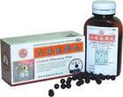
六味地黄丸
《小儿药证直诀》
【组成】
熟地黄八钱 山萸肉 干山药各四钱
泽泻 牡丹皮 茯苓去皮，各三钱
【用法】

Slide 133
· 上为末，炼蜜圆，如
梧子大，每服三 丸，
空心，温水化下

Slide 134
【主治】肾阴亏虚证
腰府失养：腰膝酸软
骨髓失养：齿牙摇动，或小儿囱门不合，
或足跟疼痛
清窍失养：头晕目眩，耳鸣耳聋
虚热内扰：遗精梦泄，手足心热，盗汗，骨蒸
潮热；口燥咽干，消渴、小便淋沥
不畅,舌红少苔、脉细数
肾阴虚证
【病机】
肾阴亏损，虚热内生
【治法】
滋阴补肾 王冰 “壮水之主，以制阳光”

Slide 135
方解
君：熟地黄——滋阴补肾，填精益髓
臣：山萸肉——补养肝肾，敛摄精气
山药——补益脾阴，益肾固精
· 君、臣“三补”之药相配，滋补肾、肝、脾，三阴
并补，但以滋肾阴为主，补其不足以治其本
佐：泽泻——利湿泻浊，并制约熟地黄之腻
牡丹皮——清泄肝火，制药山萸肉之温
茯苓——淡渗脾湿，助山药以益脾

Slide 136
· 配伍要点：
● “三补”药与“三泻”药相伍，以补治本，以泻治标，补中有泻，标本兼顾
● “三补”药量大于“三泻”药量，重补三阴，以肾为主。是一首滋阴补肾的著名方剂

Slide 137
临床运用
1、本方是治疗真阴不足的常用方。
名医论方
2、辨证要点：
· 腰膝酸软，头晕目眩，口燥咽干，舌红少苔，脉细数
· 脾虚泄泻者慎用
3、临证加减：
  若阴虚而火旺盛者加知母、玄参、黄柏
  若腰有膝酸较较重加怀牛膝、桑寄生
  若遗精较甚者加覆盆子、龙牡

Slide 138
《成方便读》：此方大补肝脾肾三脏，真阴不足，精血亏损等证。故用补必兼泻邪，邪去则补乃得力。故以熟地之大补肾脏之精血为君，必以泽泻分导肾与膀胱之邪浊为佐；山萸之补肝固精，即以丹皮能清泄厥阴，少阳血分相火者继之；山药养脾阴，茯苓渗脾湿，相和相济，不燥不寒，乃王道之方也。

Slide 139
3、现代运用：
· 慢性肾炎、高血压病、糖尿病、肺结核、肾结核、甲
状腺功能亢进、中心性视网膜炎，无排卵性功能性子
宫出血、更年期综合征等属肾阴虚弱为主者，均可加
减应用。
4、附方
● 知柏地黄丸《医宗金鉴》
● 杞菊地黄丸《医级》
● 麦味地黄丸《寿世保元》
病例分析

Slide 140
知柏地黄丸《医宗金鉴》
组成：六味地丸加黄柏、知母
功效：滋阴降火
主治：阴虚火旺证。骨蒸潮热，虚烦盗汗，腰
脊酸痛，遗精等

Slide 141
杞菊地黄丸《医级》
组成：六味地黄丸加枸杞子、菊花
功效：滋阴养肝明目
主治：肝肾阴虚证。两目昏花，视物模糊，或眼
睛干涩，迎风流泪等。

Slide 142
麦味地黄丸《寿世保元》
组成：六味地黄丸加麦冬、五味子
功效：滋补肺肾
主治：肺肾阴虚，或喘或咳者。

Slide 143
· 吴某，女，24岁，已婚。2000年9月6日初诊。
患者一年来每次月经周期提前10天左右，此次行经提前12天，量多，色红质粘，夹有小血块，且烦热难眠，咽干口苦，腰酸软，尿黄便干，舌质稍红，少苔，脉细数。

Slide 144
辨证：阴虚血热，治以滋补肝肾，清热固冲。
处方： 熟地黄 山茱萸 地骨皮各15g
山药 茯苓 栀子各12g
牡丹皮 泽泻各10g
· 经后每日1剂，复煎分两次服，服药一周，诸症消
除，下次月经基本正常，嘱连服两个周期以巩固疗
效，随访半年，月经周期正常。

Slide 145
大补阴丸
《丹溪心法》
【组成】
黄柏炒褐色 知母酒炒浸炒各四两
熟地黄酒蒸 龟板酥炙，各六两
【用法】
·上为末，猪脊髓，蜜为丸，如梧桐子大，
服七十丸，空心盐白汤下

Slide 146
【主治】阴虚火旺证
阴不制阳， 骨蒸潮热，足膝疼痛，盗汗，
相火妄动 遗精,舌红少苔，尺脉数
水不涵木、肝阳偏亢—急躁易怒、心烦意乱
虚火刑金，损伤肺络—咳嗽，咳血
肾阴不足
【病机】 肾阴亏虚，相火妄动
【治法】 滋阴降火

Slide 147
方解
君：熟地黄—甘微温，滋阴补血，生精益髓
龟板—甘咸寒，大补精血，滋阴潜阳
· 熟地、龟板相配，均量重而用，增强滋阴填精，
潜阳制火之力，以培本为主·
臣：黄柏—性寒沉降，清热降火
知母—苦甘寒而质润，滋阴泻火
二药相须为用，清热降火力强，是清源一面
佐：猪脊髓——益精补髓
蜂蜜——甘润滋阴养液，兼制黄柏之苦燥

Slide 148
运用
1、本方是滋阴降火的常用方。
名医论方
2、辨证要点：
· 骨蒸潮热舌红少苔，尺脉数而有力
3、临证加减：
  咯血、吐血者，加旱莲草、仙鹤草、侧柏叶
  盗汗甚者，糯稻根、浮小麦、煅牡蛎

Slide 149
《医方集解》：“此足少阴药也。四者皆滋阴补肾之药，补水即所以降火，所谓壮水之主以制阳光是也；加脊髓者，取其能通肾命，以骨入骨，以髓补髓也。人身肾命，系于脊骨。”

Slide 150
4、现代运用：
· 甲状腺功能亢进、肾结核、骨结核、糖尿病等属阴
虚火旺者均可应用
5、附方：
· 加减复脉汤（《温病条辨》）
6、类方比较：

Slide 151
加减复脉汤（《温病条辨》）
组成：炙甘草 干地黄 生白芍各六钱
麦冬五钱 阿胶 麻仁各三钱
功效：滋阴养血，生津润燥
主治：温热病后期，热灼阴伤。

Slide 152
· 重在滋阴补肾，兼补肝脾，并能清泄虚火，寓泻于
补，为滋阴补肾法的代表方。多用治肾阴亏损，虚
热内扰而见腰膝酸阴软，眩晕耳鸣，盗汗遗精，手
足心热，骨蒸潮热，舌红少苔，脉细数等证。
· 均具有滋阴降火之功。用治肾阴亏虚，虚火内扰而见骨蒸潮
热，盗汗遗精，舌红少苔，脉细数等证。
· 滋阴与降火并重，尤偏于滋阴培本，兼能降火潜阳以
清源，为滋阴降火法的代表方。多用治真阴不足，相
火妄动所致之骨蒸潮热证或咳嗽咯血证。临证多伴有
盗汗遗精，足膝热疼，尺脉数而有力等见证。
六味地黄丸
大补阴丸

Slide 153
一贯煎
《续名医类案》
【组成】
北沙参 麦冬 当归身各三钱
生地黄六钱至一两五钱
枸杞子三钱至六钱 川楝子一钱
【用法】 水煎服

Slide 154
【主治】 阴虚肝郁证
肝阴亏虚：口燥咽干，舌红少津
肝气郁滞：胸胁疼痛、疝气、瘕聚
肝郁犯胃：脘腹疼痛，吞酸吐苦，脉弦细
阴虚肝郁
【病机】
肝阴不足，肝气郁滞
【治法】
滋阴疏肝

Slide 155
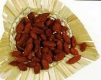
方解
君：生地黄——滋阴养血，补益肝肾
臣：枸杞子——滋肾益精，养血补肝
当归——养血补肝，辛散调畅
枸杞子
二药合用，滋阴血，补肝肾，滋水涵木
北沙参、麦冬——养阴补肺，既资水上之源
佐： 川楝子——苦寒，疏肝理气，清泄郁热

Slide 156
运用
配伍要点：
      滋水涵木，金水相生
      补中有行
1、本方是治疗阴虚气滞而致脘胁疼痛的代表方剂。
名医论方
2、辨证要点：
· 胁肋疼痛，吞酸吐苦，舌红少苔，脉虚弦

Slide 157
3、临证加减：
  口苦燥者，加酒炒黄连
  大便秘结者，加瓜蒌仁
  虚热多汗者，加地骨皮
  腹痛者，加芍药、甘草
  胸胁作痛，按之坚硬者，加鳖甲
  舌红而干，阴亏过甚者，加石斛

Slide 158
《中风斠诠》：“胁肋胀痛，脘腹搘撑，多是肝气不舒，刚木恣肆为病。治标之法，每用香燥破气，轻病得之，往往有效。然燥必伤阴，液愈虚而气愈滞，势必渐发渐剧，然香药，气药不足恃矣。若脉虚舌燥，津液已伤者，则行气之药，尤为鸩毒。柳州此方，虽是从固本丸、集灵膏二方脱化而来，独加一味川楝，以调肝气之横逆，顺其调达之性，是为涵养肝阴第一良药。”

Slide 159
３、现代运用：
· 慢性肝炎、慢性胃炎、胃及十二指肠溃疡、肋间
神经痛、神经官能症等同阴虚气滞备均可加减治
之。
4、名词解释
滋水涵木
5、病例分析

Slide 160
滋水涵木:即滋肾养肝。指运用滋肾阴、补肾水以达到润养肝阴的方法。此法常用治肾阴亏虚，肝木偏旺的病证。如杞菊地黄丸治疗肝肾阴虚之眼睛昏花、干涩等证。

Slide 161
病例分析
患 者，女，64岁。初诊日期：2000年3月1日。腰酸、手足无力，两手持轻物震颤，静止时症状加重，表情淡漠，舌质暗红、边尤甚，无苔，脉弦细。经神经科检查诊断为：震颤麻痹综合症早期，服用多种中西药未见明显效果。

Slide 162
辨证：阴虚动风
治法：滋阴熄风
处方：当归10 g 北沙参15g 麦冬15g
生地黄20g 枸杞子15g 川楝子6g
杭白芍20g 钩藤15g 丹参20g
石菖蒲6g 共七剂
· 复诊舌质淡红、少苔，脉同前，症稍转。前方加天麻12g桃仁9g红花9g白芍增至30g，共服20余剂，诸症悉除。

Slide 163
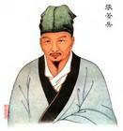
左归丸
【组成】
怀熟地八两 山药炒四两 枸杞四两
山茱萸四两 川牛膝三两 菟丝子四两
鹿角胶四两 龟胶四两
【用法】

Slide 164
上先将熟地蒸烂杵膏，
炼蜜为丸如梧桐子大。
每服百余丸，食前用
滚汤或淡盐汤送下

Slide 165
【主治】真阴不足证
阴精亏损，机体失养：头目眩晕，耳鸣，腰腿
酸软，形体消瘦
封藏失司：遗精滑泄
迫津外泄：盗汗
虚火上炎：口燥咽干，舌光少苔，脉细数
虚热内扰
【病机】真阴不足，精髓亏耗，虚热内扰所致
【治法】滋阴补肾 填精补髓

Slide 166
方解
君：熟地——滋阴补肾，填精益髓
臣：龟胶 —— 滋阴潜阳
鹿胶 峻补精髓 —— 温补肾阳
山萸肉——养肝滋肾，涩精敛汗
山药——补脾益阴，滋肾固精
佐： 枸杞子——补肾益精，养肝明目
菟丝子、牛膝——益肝肾，强腰膝，健筋骨
配伍要点 ：
· 纯补无泻；大量补阴药加少是补阳之品。

Slide 167
运用
1、本方是治真阴不足的常用方
名医论方
2、辨证要点：
· 头目眩晕，腰酸肢软，舌光少苔，脉细。阴柔滋润
为主，久服常服每易滞脾碍胃，若脾虚泄泻者慎用

Slide 168
《医学举要》：“左归宗钱仲阳六味丸，减去丹皮者，因丹皮于动汗，阴虚必多自汗、盗汗也；减去茯苓、泽泻者，意在峻补，不宜于淡渗也。方用熟地之补肾为君；山药之补脾，山茱之补肝为臣，配以枸杞补精，川膝补血，菟丝补肾中之气，鹿胶、龟胶补督任之元。虽曰左归，其实三阴并补，水火交济之方也。”

Slide 169
3、临证加减：
● 虚火上炎者，去杞子、鹿胶，加女贞子、麦冬
● 虚火烁肺而干咳少痰者，加百合
● 夜热骨蒸者，加地骨皮
● 小便不利者，加茯苓
4、现代运用：
· 老年慢性支气管炎、高血压病、肾性肾炎、多发性神
经炎属真阴不足者可用本方

Slide 170
百合固金汤
《慎斋遗书》

Slide 171
【组成】
百合一钱半 生地黄二钱 熟地黄
当归身各三钱 芍药炒 甘草各一钱
贝母 麦冬各一钱半
桔梗 玄参各八分
【用法】 水煎服（原方未著用法）。

Slide 172
【主治】 肺肾阴亏，虚火上炎证。
灼伤肺金，肺失清肃：咳嗽气喘，
灼伤肺络：痰中带血
肺肾阴亏，虚火上炎 熏灼咽喉：咽喉燥痛
虚火内扰：手足心热、骨蒸盗汗、
舌红少苔、脉细数

Slide 173
【病机】 肺肾阴亏，虚火上炎，灼伤肺络
【治法】 养阴润肺，化痰止咳。

Slide 174
【方解】
君：生地黄—养阴滋肾，凉血止血。
熟地黄—滋阴养血，补肾填精。
臣：百合、麦冬—清润肺燥，清虚火而止咳。
玄参—清热养阴，滋水降火，利咽解毒。
*君臣相配，滋肾阴，降虚火，金水相生。
佐：白芍、当归身—滋阴养血，柔肝保肺。
贝母—润肺化痰止咳。
桔梗—化痰利咽
使：甘草—合桔梗即桔甘汤以清利咽喉，化痰散
结，调和诸药。

Slide 175
*配伍要点：
①百合、麦冬+生地黄、熟地黄、玄参；
②滋养肺肾，有金水相生之妙。

Slide 176
【临床应用】
1、辨证要点：咳嗽，咽喉燥痛，舌红少苔，脉细数。本方药物多属甘寒滋腻之品，若脾虚便溏，饮食减少者宜慎用。
2、临证加减：
若痰稠难咯，加栝楼仁、桑白皮、花粉以清润化痰；
若咳血甚者，加侧柏叶、仙鹤草、白茅根以凉血止血。
3、现代运用：肺结核、慢性支气管炎、支气管扩张、慢性咽炎、自发性气胸等属于肺肾阴虚者。

Slide 177
4、类方比较：
重在滋阴清热而解毒利咽，兼以清散祛邪 。主治
养阴清 肺肾阴虚，内有蕴热，复感疫毒，热毒熏蒸咽喉
汤 之白喉证。临证以喉间起白膜斑点，不易擦去，
咽喉肿痛，鼻干唇燥 ，舌红脉数等见证为特征。
均有滋阴补肾润肺，清降虚火之功效。用治肺肾
阴虚，虚火上扰之证。
滋肾阴，降虚火之力较强，并能化痰止咳，体现
“金水相生”法。多用治肺肾阴虚，虚火上炎，
百合固 灼伤肺络之咳嗽痰血证。临证以咳嗽，痰中带血，
金汤 咽喉燥痛，眩晕，潮热，舌红少苔，脉细数等见
证为特征。

Slide 178

肾气丸
《金匮要略》
【组成】
干地黄八两 山茱萸 薯蓣各四两
泽泻 茯苓 牡丹皮各三两
桂枝 附子炮各一两
【用法】

Slide 179
上为末，炼蜜为丸，如
梧桐子大，每服十五丸，
加至二十五丸，酒送下，
日再服。

Slide 180
【主治】 肾阳不足证
不能温养肢体：腰膝酸软，下半身常有冷感
不能化气行水：小便不利或小便反多，入夜
为甚，舌淡而胖，脉虚弱
寒凝经脉：少腹拘急
肾阳不足
【病机】 肾阳不足，命门火衰
【治法】 补肾助阳。

Slide 181
方解
君：干地黄—滋阴补肾、益精填髓
臣： 山药、山萸肉—补肝脾而益精血
附子—大辛大热，温阳补火
桂枝—辛甘温，温通阳气
佐：泽泻、茯苓——渗湿泄浊
丹皮——清泄肝火

Slide 182
配伍要点：
· 补阳药与补阴药相配，温而不燥，滋而不腻，共
奏温补肾阳之效
· 王冰：“益火之源，以消阴翳”之法
· 张景岳：“善补阳者，必于阴中求阳，则阳得阴助
而生化无穷”。

Slide 183
临床运用
1、本方是补肾助阳的常用方剂
名医论方
2、辨证要点：
· 腰痛脚软，小便不利或反多，舌淡而白，脉虚弱而尺部
沉细。
· 肾阴虚，虚火上炎者，不宜应用
3、临证加减：
● 畏寒肢冷较甚将桂枝改为肉桂
● 痰饮咳喘者加干姜、细辛、半夏
● 夜尿多者加巴戟天、益智仁，芡实

Slide 184
《医宗金鉴》：“命门之火，用水中之阳，夫水体本静，而川流不息者，气之动，火之用也。然少炎则生气，壮火则食气，故火不可亢，亦不可衰……此肾气丸纳桂附于滋阴剂中十倍之一，意不在补火，而在微微生火，即生肾气也。故不曰温肾，而名肾气。”

Slide 185
4、现代运用：
· 慢性肾炎、糖尿病、醛固酮增多症、甲状腺功能
低下、性神经衰弱、肾上腺皮质功能减退、慢性
支气管哮喘、更年期综合征等属肾阳不足者均可
加减应用
5、附方
● 加味肾气丸（又名济生肾气丸·《济生方》）
● 十补丸 （《济生方》）
病例分析

Slide 186
· 加味肾气丸（济生肾气丸·《济生方》）
组成：肾气丸加川牛膝、车前子
功效：温补肾阳，利水消肿
主治：肾（阳）虚水肿，腰重脚肿，小便不利

Slide 187
十补丸（《济生方》）
组成：肾气丸加五味子，鹿茸
功效：补肾阳，益精血
主治：肾阳虚损，肾精不足证。面色黧黑，足冷
足肿，耳鸣耳聋，，肢体羸瘦，足膝软弱，
小便不利，腰脊疼痛。

Slide 188
· 张某，男，56岁，干部，1996年3月20日初诊。口渴、多饮、多尿3年，诸症加重伴消瘦乏力半年。患者三年前因口渴多饮多尿被诊断为糖尿病（Ⅱ型），曾先后服用多种降糖药物，但症状时轻时重，近半年来上述症状加重，且头晕、心悸、腰酸腿软，消瘦乏力，大便干结，查：尿糖（+++),空腹血糖16.20mmol/L.，甘油三酯6.82mmol/L，血压13/8kPa。患者体质虚弱，消瘦，面色苍白，四肢不温，舌质淡，舌苔白，脉弦细。

Slide 189
辨证：肾阳不足，络郁痰滞
治法：温补肾阳，通络化痰
处方：熟地24g 山茱萸12g 山药12g
牡丹皮9g 泽泻9g 茯苓9g
肉桂3g 制附子3g 肉苁蓉15g
半夏9g 枳实9g
十剂后，畏寒肢凉好转，大便已通，上方去肉苁蓉，加葛根15继服。一个月后复查：尿糖（±），空腹血糖8.20mmol/L，甘油三酯2.10mmol/L，胆固醇6.24mmol/L，口渴多饮多尿症状亦明显减轻。药已中的，守方继服。

Slide 190

右归丸
《景岳全书》

Slide 191
【组成】
大怀熟地八两 山药炒，四两 山茱萸微炒，三两
枸杞微炒，四两 鹿角胶炒珠，四两 菟丝子制，四两
杜仲姜汤炒，四两 当归三两
肉桂 二两，渐可加至四两
制附子二两，渐可加至五两、六两
【用法】

Slide 192
上先将熟地蒸烂
杵膏，炼蜜为丸如
梧桐子大。每服百
余丸，食前用滚汤
或淡盐汤送下

Slide 193
【主治】肾阳不足，命门火衰证
不能温煦濡养形体：气怯神疲，畏寒肢冷，
腰膝酸软
不能固摄：遗精滑泄，遗尿
精气虚冷：阳痿、无子
不能温养脾土：食少便溏
肾阳虚
【病机】元阳不足，命门火衰，精血虚冷
【治法】温补肾阳，填精益髓

Slide 194
方解
君：附子、肉桂——温肾阳，补命火，暖下元
鹿角胶——温阳补髓，养血填精之效
臣：熟地黄——滋阴养血，补肾填精，既补精
血的不足，又补阴以生阳
山萸肉——补养肝肾，敛摄精气
山药——益脾固肾
枸杞子——补血养肝，滋肾益精
· 四药合用,滋阴益肾,养肝补脾,填精补髓,与桂、附相伍，有“阴中求阳”之功

Slide 195
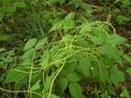
佐：菟丝子——助阳益阴，补肾固精
杜仲——温补肝肾，强筋壮骨
当归——补血和血
菟丝子
配伍要点：
阳得阴助，生化无穷。全方诸药合用，共奏温
补肾阳，填精补血，以培补肾中元阳之效

Slide 196
临床运用
1、辨证要点：
· 神疲乏力，畏寒肢冷，腰膝酸软，脉沉迟
2、临证加减：
● 火不暖土者，可去当归，加干姜
● 命门火衰者，加五味子、肉豆蔻
● 气虚者，加人参
● 若阳虚精滑者加补骨脂，金樱子
3、现代运用：
· 肾病综合征，老年骨质松，精少不育者属肾阳不足者。

Slide 197
地黄饮子
《圣济总录》
【组成】
熟干地黄去心 巴戟天去心 山茱萸
石斛 肉苁蓉酒浸，焙 附子炮
五味子 官桂 白茯苓各一两
麦门冬去心 菖蒲 远志去心各等分
【用法】

Slide 198
上锉，如麻豆大。每服三钱，水一盏；加生
姜五片，枣一枚，同煎至八分，去滓食前取

Slide 199
【主治】 喑痱证
肾阴亏虚：口干不欲饮 、面赤
肾阳不足：足冷
筋骨痿软：足废不用
痰浊上泛，阻塞窍道：舌强语蹇，脉沉细弱
下元虚衰
虚阳上浮
【病机】下元虚衰，痰浊上泛，阻塞窍道
【治法】滋肾阴，补肾阳 ，开窍化痰

Slide 200
方解
君：熟地黄、 山茱萸—滋肾填精
附子、肉桂—温阳益火，摄纳浮阳，引火归源
臣：肉苁蓉、巴戟天—温壮肾阳
石斛、麦门冬—滋阴益胃，补后天以养先天
五味子—酸涩收敛，滋阴养液
合山药固肾涩精，伍桂枝摄纳浮阳

Slide 201
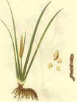
佐： 石菖蒲、远志、白茯苓—化痰开窍，与补肾药相
伍，交通心肾
佐使：生姜、大枣—和胃调中，
调和药性
石 菖 蒲

Slide 202
配伍要点：
上下并治，标本并图
治下治本为主
补中有敛，开中有合

Slide 203
运用
1、辨证要点：舌强不言，足萎不用
2、临证加减：
    阴虚为主，痰火盛者，去附桂，加川贝母、
    竹沥、陈皮、 胆星
    肾虚痱证，减去石菖蒲、远志
    兼气虚者，加黄芪、人参
3、现代运用：
· 对晚期高血压病、脑动脉硬化、中风后遗症、脊髓炎等慢性疾病过程中出现阴阳两虚者均可加减运用

Slide 204
思 考 题
1.四君子汤与参苓白术散均可用于脾胃气虚证，二方
有何不同。
2.简述玉屏风散中黄芪、防风的配伍意义。
3.桂枝汤与玉屏风散均可用于表虚自汗，二方证有何
不同？
4.六味地黄丸既为补肾之剂，为何配伍三泻（泽泻、丹
皮、茯苓）？
5.简述一贯煎中川楝子的配伍意义。

Slide 205
6.简述地黄饮子所治喑痱的病因病机及临床表现。
7.银翘散、白虎汤、青蒿鳖甲汤、补中益气汤、当归
补血汤可用于发热证，临床应如何区别使用。
8.试述黄芪在黄芪桂枝五物汤、补中益气汤、玉屏风
散、当归补血汤中的配伍意义。
9.麻杏甘石汤、人参蛤蚧散、百合固金汤均可用于
咳喘证，临床应如何区别使用。
10.试述六味地黄丸与肾气丸在组成配伍与功能主治
方面的异同。

